Slide 1
機場安全管理系統 I (SMS 基礎課程)
金門航空站-鄒嘉威
109.02.27

Slide 2
課程大綱
◎基礎安全概念
◎航空安全相關理論
◎安全管理系統(SMS)
◎航空站空側作業管理手冊
（第2章第1節）

Slide 3
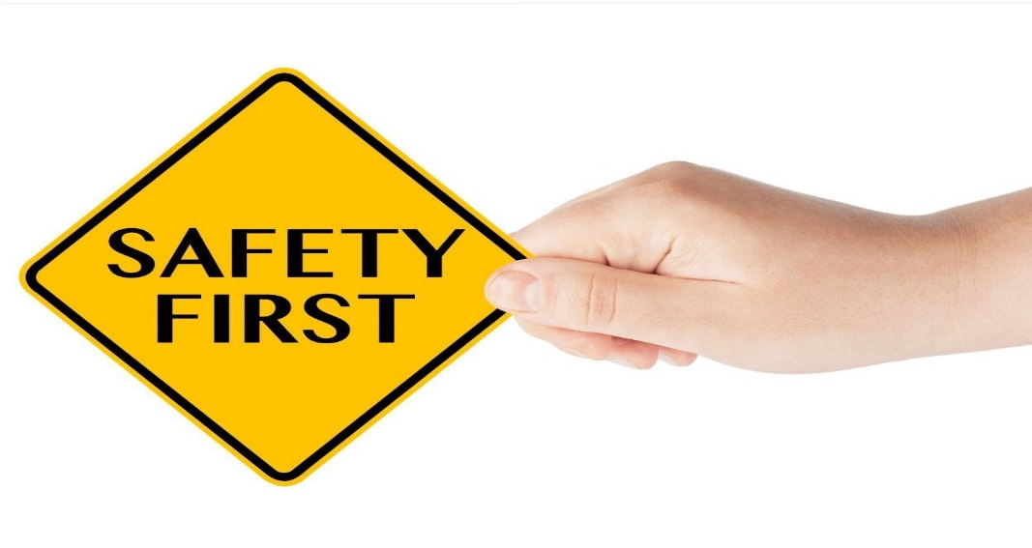
基礎安全概念

Slide 4
Concept of safety (Doc 9859 4th Ed.)
Within the context of aviation, safety is “the state in which risks associated with aviation activities, related to, or in direct support of the operation of aircraft, are reduced and controlled to an acceptable level”.
在航空領域中，安全是指“與航空活動有關的風險、與維持航機運行或相關的風險被降低並控制在可接受水準的狀態”。

Slide 5
The evolution of safety *
TECHNICAL ERA
HUMAN FACTORS ERA
TODAY
ORGANIZATIONAL ERA
TOTAL SYSTEM ERA
1950s
1970s
1990s
2000s
2010s

Slide 6
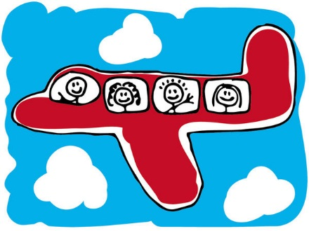
航空安全相關理論

Slide 7
一、骨牌效應理論
․在1931年Heinrich (美)認為飛安事故的發生多係因人、機、任務、管理、環境等五者間失調而產生異常狀況，進而導致失事的發生。
․骨牌效應原理即視每一張骨牌代表每一件失事因素，當前一失事因素發生（前一面骨牌倒下）時，後續關聯的失事因素則依序反應出來（後續骨牌倒下），並引發下一階段的失誤，最後造成事故的產生。

Slide 8
․其預防之道即在排除先前的失事原因（抽掉骨牌），使失誤停止而不致造成連環效應，終致重大事故。
․該原理主要是追溯整個事故發生的過程，分析所有可能造成失事的原因，再謀求解決或改善之道，以防止類似事故之再度發生。

Slide 9
․當一件小的事情發生之後將會連鎖反應影響其他的小事情，而這些許多關連在一起的小事情一直到最後可能會變成一件大事情，根據多米諾骨牌效應的核心價值，*任何微小的事情都可能創造出非常多連鎖的反應，結果也很難說會怎麼樣，可能會推倒一個很大的骨牌做為結束或在中途就停止了。

Slide 10
二、錯誤鏈理論模型
由布蘭博士（Dr. Blame）所提出，他認為重大飛安事故的發生是由一連串的危險事件所形成，而造成這些危險事件的來源共可分成七大類：
a.組員（Crew）
b.航務操作（Flight operations）
c.飛機設計和性能（Airplane Design／Performance）
d.飛機維修（Airplane Maintenance）
e.飛航管制（Aircraft Traffic Control）
f. 航站管理（Airport Management）
g.氣象（Weather Information）等因素所造成。

Slide 11
由於飛安重大事故的發生是由這七大類事件所環環相扣而形成的錯誤鏈。Dr. Blame 認為只要打破其中一個（或一個以上）鏈環就可避免重大事故的發生，進而達到風險管理的目的。
1.組員 2. 航務 3. 飛機 4.維修 5.航管 6.航站管理 7.氣象

Slide 12
Blame認為重大飛安事故乃是由許多輕微飛安事故累積而成，而輕微飛安事故又由許多危險事件累積而成，危險事件再由許多一般事件所累積而成，其間的件數比例為1：10：30：600，形成一座*金字塔堆積。
↑ 事 故 ↓
(accident)
第四等級：重大事故(serious injury)
1
第三等級：輕微事故(minor injury)
10
↑事 件↓
(incident)
30
第二等級：危險事件(damage)
600
第一等級：一般事件(events)

Slide 13
三、莫菲定律
有可能出錯的事，終究會發生！
If something can go wrong, it will.
只要一出錯，一定會相當嚴重！
If something goes wrong,
it will be serious.

Slide 14
Murphy’s Law
Nothing is as easy as it looks, Everything takes longer than you expect. And if anything can go wrong --- it will, at the worst possible moment.
莫菲定律
『沒有一件事情是如我們所看到的簡單，每一件事都比你預期來得複雜，任何可能會出錯的事一定會發生，而且通常都是在最糟的時刻。』

Slide 15
東西久久都派不上用場，就可以丟掉。但是東西一丟掉，往往就必須要用它。
你丟掉東西時，最先去找的地方，往往也是可能找到的最後一個地方。你往往會找到不是你正想找的東西。
你出去買爆米花的時候，銀幕上偏偏就出現了精彩鏡頭。
你攜伴出遊，越不想讓人看見，越會遇見熟人。
不帶傘時，偏偏下雨；帶了傘時，偏不下雨！
在門外，電話鈴猛響；進了門，就不響了！
一到約會那天，青春痘就長出來。
唱片故障，總是發生在最愛聽的那首歌上。
買衣服有你合意的花色，偏沒你要的尺寸。有你合意的花色，也有你要的尺寸，試穿偏不合身。有你合意的花色，試穿也合身，偏就買不起。
撥錯電話號碼時，總不會打不通。

Slide 16
1949年美國空軍上尉莫菲（Edward A. Murphy）在加州愛德華空軍基地進行假人滑軌測試時，從失敗的數據中體驗出一句話“If there is any for the technician to do it wrong，he will！”，意思是說：如果有任何方式能使技術人員出差錯的話，則他就一定會出差錯！
此名言後來被諾斯洛普飛機公司派駐在該基地的一位主管尼克斯（George E. Nichols）在旁順手加註“Murphy′s Law”而傳播開來。

Slide 17
․基本上莫菲定律是在闡釋一位工程設計師在設計任何一套設備或裝置時，要考慮到操作者在操作上的安全觀念與措施，以使該設備或裝置在操作時不致產生差錯或失誤，莫菲定律的主要精神是 在強調工程設計之初，即應竭盡所能思考每一可能產生差錯的地方，並事先預防之。
․*莫非理論沒帶有事情必壞或必好的成果，他只是讓管理者知道，能發生的事，總會發生，換言之，管理者必須對所有可能會發生的事情作好周全的準備。

Slide 18
四、SHEL模式或SHELL模式
1972年英國的Edward教授發現所有飛安事故不外乎是由人（Livewires）、硬體（Hardware）、軟體（Software）和環境（Environment）等四種因素所組成，其中又以“人”為中心，而形成彼此之間主要和次要的交互關係。
主要的四種關係即人與人（L－L）、人與硬體（L－H）、人與軟體（L－S）和人與環境
（L－E）等關係，而次要的關係則為硬體與軟體（H－S）、硬體與環境（H－E）和軟體與環境（S－E）等。

Slide 19
Edward認為一切飛安事故的來源可分類成這四種主要關係的一種或二種以上的組合；亦即個體的人為疏失是造成飛安事故的主因，而要徹底減少人為疏失的發生，就必須充分瞭解人與其他因素之間的交互影響關係，並應用系統工程將這些關係加以整合，且研擬一套適當的預防失事方法，以避免人為疏失而造成不可收拾的殘局。

Slide 20
Edward認為一切飛安事故的來源可分類成這四種主要關係的一種或二種以上的組合；亦即*個體的人為疏失是造成飛安事故的主因，而要徹底減少人為疏失的發生，就必須充分瞭解人與其他因素之間的交互影響關係，並應用系統工程將這些關係加以整合，且研擬一套適當的預防失事方法，以避免人為疏失而造成不可收拾的殘局。
H
S
L
E
L

Slide 21
1975年Hawkins將Prof. Edwards的"SHEL"模型加以"多重介面"的引伸而發展為"SHELL"模型，強調 "人際間"的互動是"多重介面"的核心。
H
H
S L E
L
L
L
S
E
Notes:
12

Slide 22
五、瑞士起司理論
英國曼徹斯特大學教授Dr. Reason 在1997年提出「瑞士起司理論」(Swiss Cheese Model)來解釋飛安事故發生原因的連鎖關係，故此理論又稱「 REASON′S模式」。
一片片的瑞士起司比擬一道道的安全防護系統，每片起司上的小孔洞代表該道安全防護系統上的漏洞，一片起司的孔洞通常不會造成不良結果，但是如果每片起司的洞在某個時間點剛好排成一列，亦即一連串的小錯誤沒有被擋下來，疏失便有機會發生。系統分析藉由找出孔洞並設法縮小、降低排成一列的機會，便能避免疏失發生或者在傷害造成前擋下來。
(組織、設備、程序、人員、環境)

Slide 23
其預防之道即在設法移動其中某一片起司，以阻斷光線的穿透。起司理論的重點在於強調組織上整體性的失事預防能力，亦即不論是航空公司或航空站在平常即應表現主動積極的態度與方式，及時地消除潛在的缺失，並以系統化的管理程序來改正顯著的缺失，使預防功能達到其預定的目標，消弭飛安事故於無形之中。
Defenses
Unsafe Acts
Contributing Factors
Organizational Factors
Active Failures
Latent Failures
Latent Failures

Slide 24
六、風險管理與天秤理論
「航空風險管理的天秤理論」即航空公司或航空站視「營利」與「飛安」這兩項業務為主要經營目標，而經營者所可能使用的資源即視為「天秤」，經營者如何使有限的資源作最有效的分配，以使天秤保持平衡，兼顧天秤兩邊目標的達成。
營利目標
飛安目標
資 源
太重視飛安目標
太重視營利目標
公司政策或措施

Slide 25
由於航空公司或航空站對於飛安事件之發生並無法完全排除，為消弭其所招致飛安事故的發生，唯有事先規劃好周詳的安全檢查和查核計畫，並據以發掘出影響飛安之潛在因素且加以修正，才可免除飛安事故的威脅。
航空公司或航空站在執行各項目標和進行資源的分配時，需兼顧營利和飛安這兩個目標，並求此二目標的平衡。蓋若太重視飛安目標，必耗損過多的資源，造成營利上的虧損；反之，若太重視營利目標，則飛安資源分配不夠，可能導致飛安工作產生漏洞，而造成飛航事故的發生。因此管理部門對於資源分配的考量，無形中就變成非常重要。

Slide 26
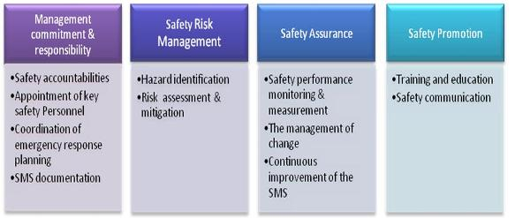
安全管理系統（SMS）

Slide 27
What is an SMS ?
Safety management system (SMS).
-- A systematic approach to managing safety, including the necessary organizational structures, accountability, responsibilities, policies and procedures.
一套管理安全的系統方法，包括必要的組織結構、權責、責任、政策和程序。

Slide 28
The SMS is designed to continuously improve safety performance through: the identification of hazards, the collection and analysis of safety data and safety information, and the continuous assessment of safety risks.
SMS旨在通過以下方式不斷提高安全績效：危害識別，安全數據和安全資料的收集和分析，以及安全風險的持續評估。

Slide 29
The SMS seeks to proactively mitigate safety risks before they result in aviation accidents and incidents. It allows service providers to effectively manage their activities, safety performance and resources, while gaining a greater understanding of their contribution to aviation safety.
SMS企圖在導致航空事故和事故之前主動降低安全風險。 它讓服務提供者進一步了解他們對航空安全的貢獻的同時，能夠有效地管理他們的活動、安全績效和資源。

Slide 30
安全管理作為類型

Slide 31
ICAO 安全管理系統(SMS)主要架構之要項及要素
1、安全政策及目標 | 1.1 管理階層之承諾及職責 1.2 安全責任 1.3 專責人員之指定 1.4 緊急應變計畫之協調 1.5 安全管理系統文件
2、安全風險管理 (*核心要項) | 2.1 危害識別 2.2 安全風險評估及降低
3、安全保證 | 3.1 安全績效監控及評量 3.2 變動管理 3.3 安全管理系統之持續改善
4、安全提升 | 4.1 訓練及教育 4.2 安全溝通

Slide 32
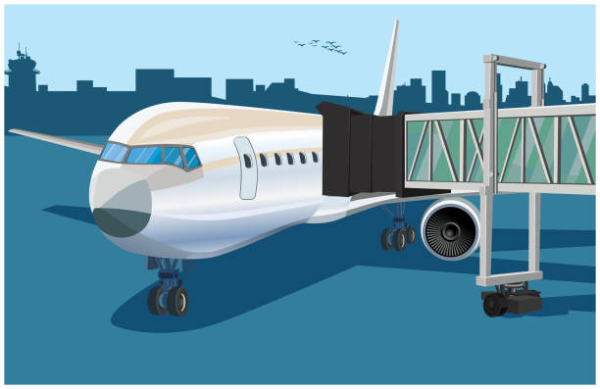
航空站空側作業管理手冊

Slide 33
航空站安全管理系統組織架構範例
權責主管(站主任)
主持安全委員會
針對安全事件進行報告
*
針對安全事項提供說明意見
安全委員會
(成員組成:金門航空站、金門管制臺、金門助航臺、金門氣象臺、金門防衛指揮部、金門航警分駐所、航空公司、地勤公司、中油公司等單位主管)
安全主管
(航務組組長)
決議事項須由安全委員會確認
安全委員會
(成員組成:金門航空站、金門管制臺、金門助航臺、金門氣象臺、金門防衛指揮部、金門航警分駐所、航空公司、地勤公司、中油公司等專責人員)
安全辦公室
(航務組)

Slide 34
安全委員會之*主要職責如下：
1. 監控該航空站安全管理系統之有效性。
2. 監控各項改善措施均適時且適當地執行。
3. 依據該航空站之安全政策及安全目標，監控安全績效。
4. 監控該航空站安全管理系統實施過程之有效性。
5. 監控該航空站對承包商安全監督之有效性。
6. 確認相關資源之適當運用，以達成優於法規要求之安全績效。

Slide 35
安全工作小組之主要職責如下：
監督各項作業之安全績效，確認已執行適當之安全風險管理程序，相關人員已建立安全意識。
對已識別危害之降低風險策略進行協調，並確認安全資料之蒐集與回饋均已妥善辦理。
採取作業變更或新技術時，評估對安全之影響。
協調改善計畫之執行，並確認適時且適當地執行改善措施。
檢視前次安全建議之執行成效。
監督安全提升活動，以加深相關人員對安全議題之意識，並確認提供相關人員均有適當機會參與安全管理活動。

Slide 36
其他相關規定：
・航空站經營人應訂定安全管理系統內部查核計畫，每年應至少實施乙次內部查核，查核內容包括安全管理系統、空側設施及作業安全之相關程序及項目。安全管理系統查核報告應陳報權責主管。
・航空站經營人應配合民航局「國家民用航空安全計畫」，訂定安全績效目標及相關指標，並確實控管。

